Slide 1
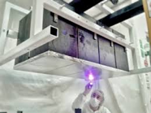
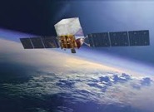
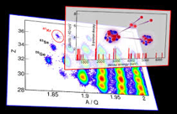
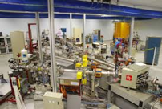
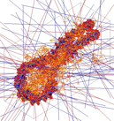
Laboratoire de Physique des 2 Infinis
F. Piquemal
Journée LP2I – LAB
27 juin 2023

Slide 2
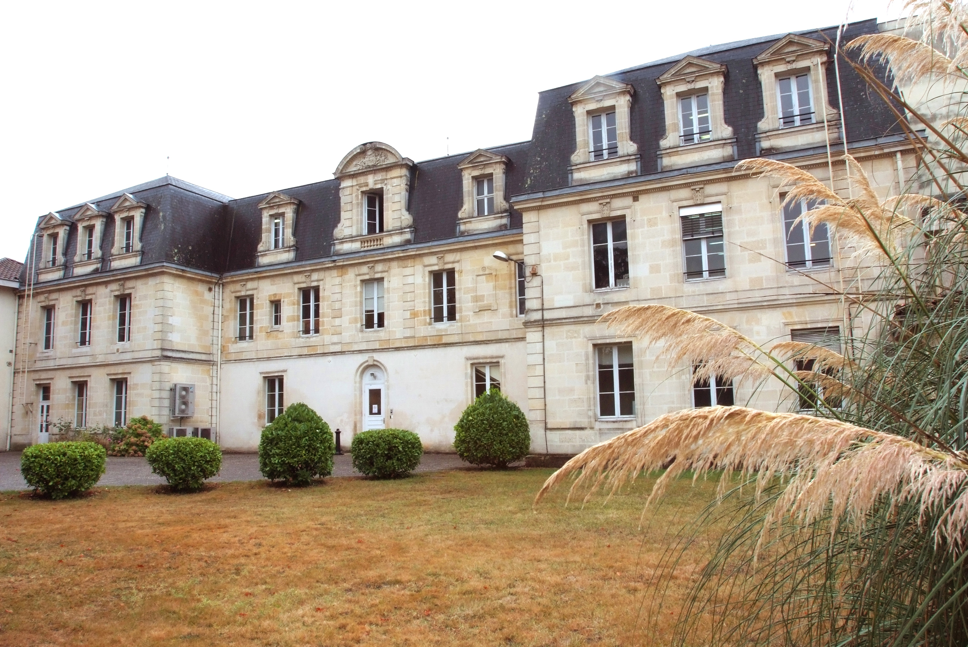
Laboratoire de physique des 2 Infinis Bordeaux
Site Haut Vigneau (Gradignan)
Tutelles:
Université de Bordeaux (Département Sciences de la Matière et du Rayonnement)
CNRS (IN2P3 institut principal, INC institut secondaire)
Nombre de chercheurs CNRS: 23 Nombre d’Enseignants-Chercheurs: 18
Nombre d’IT CNRS: 41 Nombre de BIATTS: 8
Nombre de Doctorants: 16 CDD Chercheurs: 10
Laboratoire de physique nucléaire et physique des particules avec
des activités de recherche interdisciplinaires
à l’interface avec la chimie, la biologie et l’environnement

Slide 3
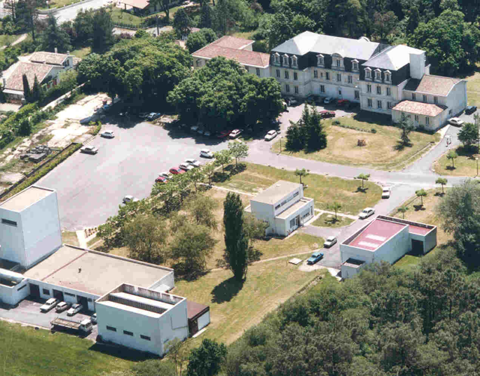
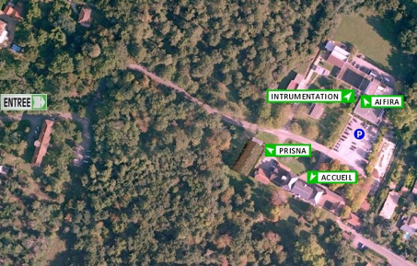
Le site du Haut Vigneau
Solarium
Créé en 1967. Locaux de l’Université de Bordeaux.
11 bâtiments sur 12 hectares → dispersion géographie des groupes et services
Bâtiments vétustes (dernière rénovation d’ampleur début des années 1990)
Nouveau Bâtiment CREATIF (livraison en cours)

Slide 4
LP2I Bordeaux : un laboratoire interdisciplinaire
Physique des particules
Physique Nucléaire
Santé- Environnement
Mécanismes d’accélération des particules dans l’univers
Propriétés des particules élémentaires
Compréhension de la structure nucléaire. Noyaux exotiques.
Synthèse des éléments
Etude de l’interaction faible
Etudes des noyaux nucléaires dans des conditions extrêmes
Effets des radio-isotopes et des métaux sur le vivant
Etude des radio-isotopes dans l’environnement
Utilisation des techniques et d’infrastructures
de la physique nucléaire et de la physique des particules
Support de services avec de fortes compétences et savoir-faire techniques

Slide 5
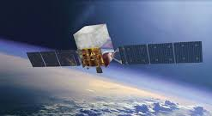
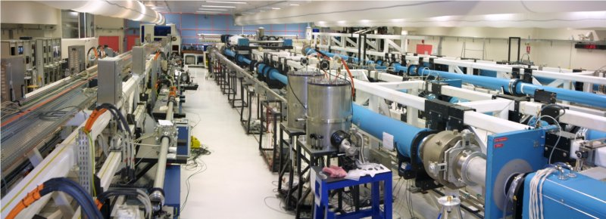
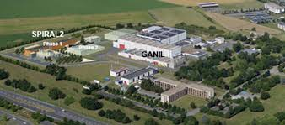
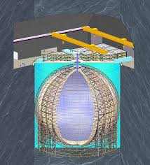
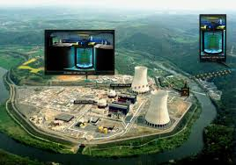
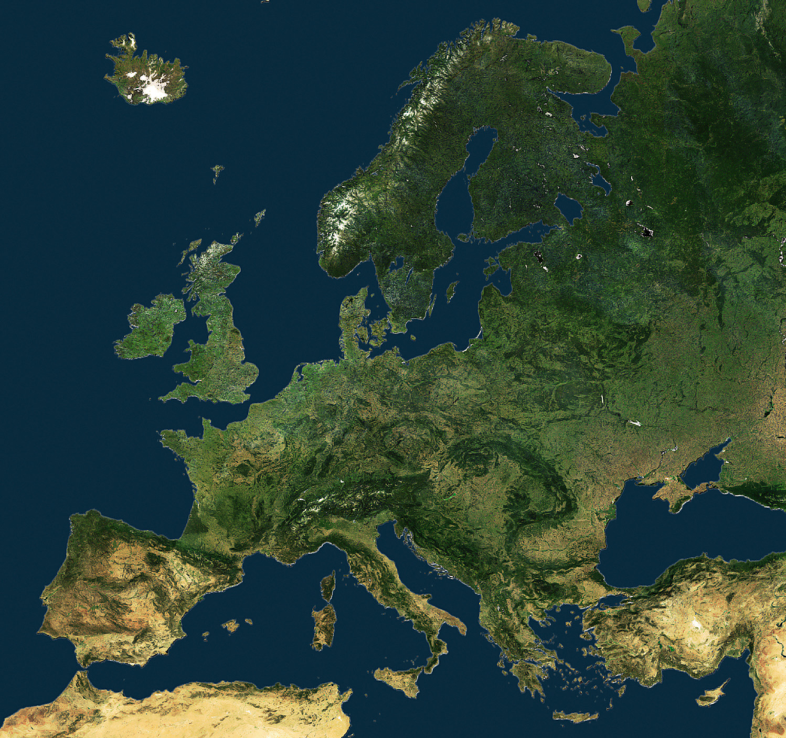
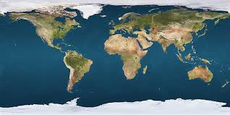
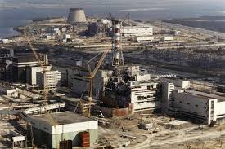
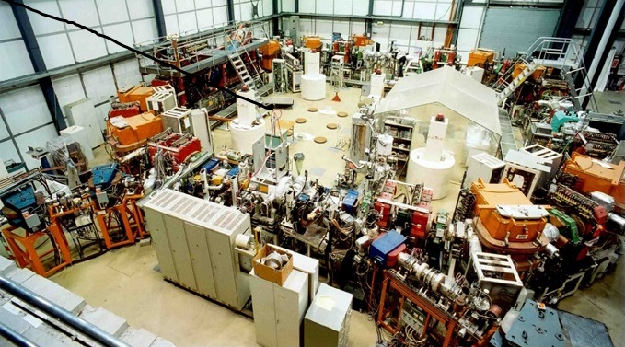
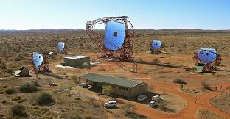
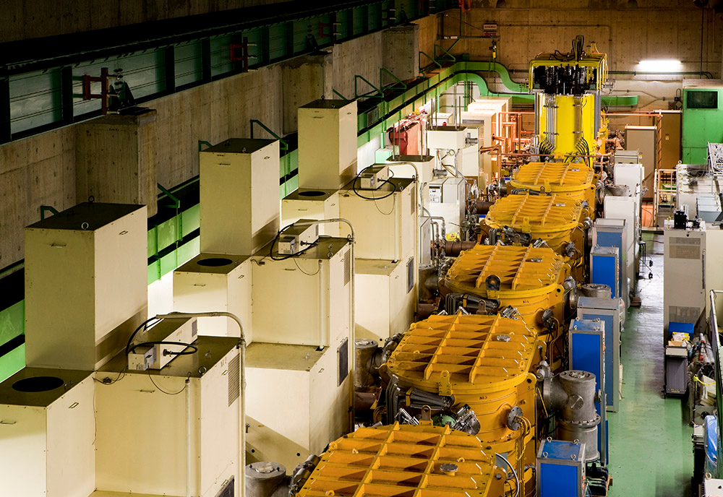
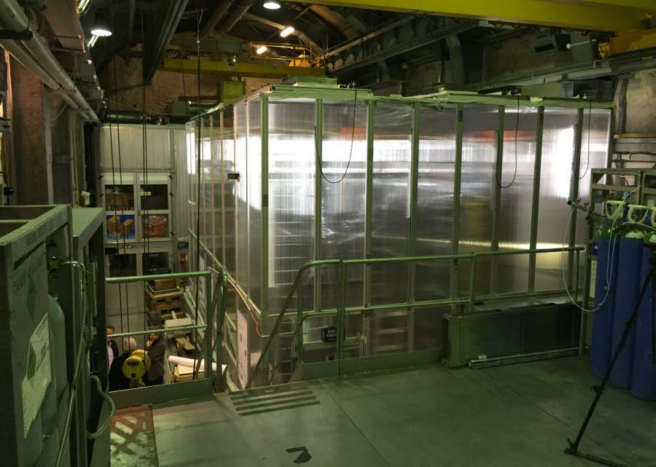
Lieux d’expériences multiples
Participation à de grands programmes internationaux. Collaborations internationales de 10 à 600 physiciens. Utilisation de grands instruments en France ou à l’étranger.
LULI Palaiseau
GANIL Caen
JUNO ( Chine)
Satellite Fermi
Chooz
Tchernobyl (Ukraine)
CERN Isolde
HESS (Namibie)
RIKEN (Japon)
Laboratoire souterrain de Modane

Slide 6
Organigramme LP2i

Slide 7
Pôle Astro-Neutrino : Groupe ASTRO
Origine du rayonnement cosmique par la détection rayonnements gamma de haute énergie.
Etude et modélisations des mécanismes d’accélération des particules (blazars, pulsars, vestiges de Supernovae)
Astronomie multi-messagers
6 permanent.e.s : D. Dumora (UB), M.-H. Grondin (UB), A. Jardin-Blick (CNRS), M. Lemoine-Goumard, B. Lott; T. Reposeur.
2 doctorantes : Aimie Clément (Co-encadrement avec LAB), Pauline Chambéry
Analyses, simulations, modélisations, tests sous faisceaux d’ions
Gamma au GeV
Gamma au TeV
Gamma 20 GeV – 300 TeV
Satellite FERMI
HESS(Namibie)
CTA (Cherenkov Telescope Array, Açores)
- Contribution sur les outils d’analyse.
- Développement d’une composante mécanique
de la caméra des télescopes de taille moyenne
Positions des blazars du 2LAC sur le ciel
- Détection de nouvelles sources
- Production de catalogues
Le vestige de supernova RX J1713.7-3946
détecté par H.E.S.S..

Slide 8
Pôle Astro-Neutrino : Groupe Neutrino
Propriétés du neutrino : nature, masse, mesures des paramètres d’oscillation, violation de CP, (neutrinos de supernovae ?)
7 permanent.e.s : C. Cerna (CNRS), E. Chauveau (CNRS), C. Jollet-Meregalia (UB), C. Marquet(CNRS), A. Meregaglia (CNRS), F. Perrot (UB), F. Piquemal (CNRS). 1 Postdoc : L. Labit. 2 Doctorants : X. Aguerre, P. Charpentier
1 bénévole : M. Pravikoff
Analyses, simulations, très faibles radioactivités, scintillateurs organiques, photodétecteurs, détecteurs gazeux
Nature du neutrino
Oscillation neutrinos
Oscillation neutrinos
Masse du neutrino
Masse du neutrino
Violation de CP
SuperNEMO (Modane)
JUNO (Chine)
DUNE (USA)
R&D R2D2 et LiquidO
Nature, masse et paramètres
d’oscillations
Sélection matériaux
Construction du calorimetre
Commissioning
Analyses et simulations
Sélection matériaux
Electronique FE des 27 000
small PMT
- Analyses et simulations
Production et tests de
2400 cartes FE
Analyses et simulations

Slide 9
Pôle Nucléaire : Groupe Noyaux Exotique (NEX)
Structure nucléaire et fermeture de couches, radioactivité 2 protons, spectroscopie des noyaux riches en neutrons, Etude de l’interaction faible, fission, astrophysique nucléaire
7 permanents : P. Ascher, B. Blank, M. Gerbaux, G. Giovinazzo, B. Jurado, S. Grevy, M. Versteggen. 1 Post-doc : D. Atanasov
5 doctorants : C. Berthelot, Q. Delignac, M. Flayol, M. Hukkanen, A. Ortega Moral
Analyses, simulations, détecteurs gazeux, trappe de Penning, détecteurs solides (Ge, Si, cellules phtovoltaïques, …)
Spectroscopie et masses
des noyaux exotiques
Décroissances exotiques
Réactions nucléaires
Test interaction faible
Etude fission
SPIRAL2 - DESIR (GANIL, France)
ACTAR TPC
WISArD (CERN)
NECTAR (GSI)
Conception – Construction –
Commissioning:
Sélection d’ions radioactifs,
mise en forme de faisceaux,
mesures de masse
Conception – Construction :
Radioactivité 2 protons
Détections particules chargées
Conception - construction
Développement détecteurs
Conception - construction
Développement détecteurs
Analyses
Simulations

Slide 10
Pôle Nucléaire : Groupe ENL (Excitations Nucléaires par Laser)
Physique nucléaire dans les plasmas, faisceau de particules produits et accélérés par laser, diagnostiques et
techniques expérimentales
1 permanent : M. Tarisien (UB) 1 Emerite : F. Hannachi (CNRS) 2 post-docs : A. Huber, A. Maitrallain
1 doctorante : K. Bontemps
Analyses, simulations, détecteurs de particules (scintillateurs, CMOS,…), cibles gazeuses
Expériences auprès
de laser de puissance
Cibles gazeuses
Mise en forme de jets de gaz
Conception-optimisation
Tests sous faisceaux laser
Etudes et tests
LULLI, GSI, Salamanque,…

Slide 11
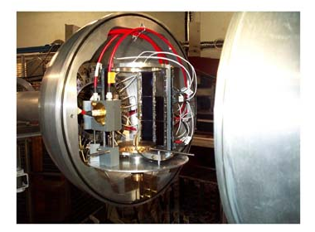
Pôle Nucléaire : Groupe ACEN (Aval du Cycle Electro-Nucléaire)
Section efficaces production des actinides mineurs, cycle du thorium, simulations numériques
5 permanents : M. Aïche; S. Czajkowski, P. Marini, L. Mathieu, I. Tsekhanovitch. 1 doctorante : D. Kattikat Melcom
Analyses, simulations, détecteurs neutrons, détecteurs photovoltaiques
Mesure des neutrons
Etude de la fission
Projet DEMAIN
Physique nucléaire
Sciences Humaines et Sociales
Physico
- chimie
Chimie
Economie
Sciences dures
Sciences Humaines
et Sociales
Droit
Matériaux
Mathématiques
Synergies possibles entre laboratoires
Santé publique
Informatique
& Robotique
Environnement
& Santé
Biologie
Informatique
Mesures & Pollution
Robotique
Instrumentation
& Applications
Remédiation
DPR
JAEA (Japon)
Instrumentation & Méthodes
Mécanique des fluides
Conception- construction
Commissioning en cours
Conception expérience
Analyses
Simulation
Démantèlement Installations nucléaires
Portage projet

Slide 12
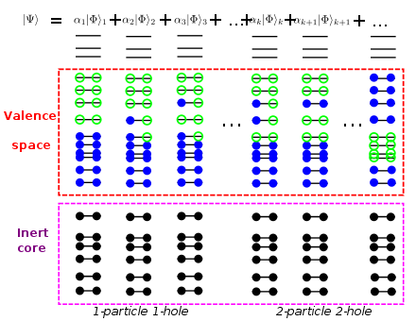
Pôle Nucléaire : Groupe THEORIE
Structure nucléaire et astrophysique nucléaire :
Utilisation potentiels internucléons dans approches de champ moyen et
de modèle en couches
- Réactions de capture de proton radiative
Etudes de la brisure d’isospin et des interactions fondamentales dans les noyaux lourds
3 permanent.e.s : J.C. Caillon (UB), L. Bonneau (UB), N. Simirova 1 Emerite : P. Quentin (UB)
1 bénévole : N. Carjan 2 doctorants : N. Kontowicz, L. Zhen
Modèles de structure nucléaire
Modèle de structure du nucléon
Interaction nucléon-nucléon
Phénomènes collectifs et individuels
Processus électromagnétiques et faibles
Réactions d’intérêt astrophysique

Slide 13
Pôle Santé-Environnement : Groupe ICS (Imagerie Chimique et Spéciation)
Neurobiologie du cuivre et du zinc, Neurotoxicologie du manganèse et de l’uranium, Dyshoméostasie du fer et du cuivre dans les maladies neurodégénératives
3 permanent.e.s : A. Carmona, R. Ortega, S. Roudeau 1 doctorante : A. Kittilukkana
Nano-imagerie par rayonnement synchrotron, micro-spéciation par spectroscopie d’absorption des rayons X ;
Micro-imagerie chimique quantitative en analyse par faisceau d’ions. Techniques de préparation d’échantillons biologiques
Neurobiologie du Zinc et du cuivre
Neurotoxicologie des métaux
environnementaux (Mn, U)
Effet du fer sur maladies
neurodégénératives
Développement imagerie corrélative
des métaux et des protéines
rayonnement synchrotron (nano-XRF)
+ microscopie de super résolution STED
Imagerie rayonnement synchrotron
+ microscopie fluorescence
Méthodes de séparation
des protéines
Analyses par faisceaux d’ions et
rayonnement synchrotron

Slide 14
Pôle Santé-Environnement : Groupe IRIBIO (Interaction Rayonnement Ionisant et Biologie)
Micro-irradiation cellulaire et cancer, micro-analyse chimique et nanoparticules, micro-dosimétrie et simulations numériques
9 permanent.e.s : Ph, Barberet (UB), F. Gobet (UB), G. Debes (CNRS), T. Hoang (CNRS) S. Incerti (CNRS), C. Michelet (UB), P. Moretto (UB), L. Plawinski (CNRS), H. Seznec (CNRS) 2 Post-docs : I. Demirkan, S. Zein 1 doctorante : Z. Li
Analyses, simulations, modélisations, biologie, techniques nucléaires expérimentales, utilisation faisceau d’ions, imagerie,
Techniques de préparation d’échantillons biologiques
Impact des expositions à des doses contrôlées de rayonnement ionisant
sur les organismes vivants
Analyses quantitatives
de nanoparticules
Simulation GEANT-DNA
Conception – réalisation
ligne micro-faisceau. AIFIRA
Imagerie 2D et 3D
par faisceau d’ions
AIFIRA
Développement code
Simulation d’expériences

Slide 15
Pôle Santé-Environnement : Groupe RADEN (RADioactivité et ENvironnement)
Mesure des gaz rares pour étude météorites, géochimie, industrie du nucléaire, environnement
Interactions radioéléments-microorganismes dans sites nucléaire
5 permanents : J. Domange, E. Gilabert, D. Horlait, C. Sergeant, M.-H. Vesvres
Spectrométrie de masse, désorption par laser, techniques du vide, bioremédiation, cultures bactériennes
Mesure de gaz rare
Géochimie
Micro-organismes dans
sites nucléaires
Fractionnement isotopique moyen :
2,2 ± 0,4 ‰/uma
Plateforme PIAGARA
Conception – Développement
de 5 spectromèttres
Sensibilité Kr et Xe 10⁻¹⁸ g/g
Identification souches
Techniques de bioremédiation
par utilisation de bactéries
Enigme du Xenon manquant

Slide 16
Pôle Technique : Service Instrumentation
Management et gestion de projet, conception, instrumentation
9 permanent.e.s : P. Alfaurt (CNRS), A. Balana (UB), G. Claverie (CNRS), L. Daudin (CNRS), C.E. Demonchy (CNRS), C. Lacombe (CNRS), B. Lachacincki (CNRS), L. Serani (CNRS), N. Tournier (CNRS)
Compétences
- Instrumentation nucléaire
Détecteurs gazeux
Détecteurs à scintillation
- Diagnostiques & détection
- Source d’ion
- Conduite faisceau
Outils de modélisation et d’aide à la conception
Automatisme (Siemens, OPC,…)
Niveau matériel
Niveau « Interface Homme Machine »
Electrotechnique

Slide 17
Pôle Technique : Service Electronique et Acquisition
Conception de cartes électroniques, , Etude et conception des amplificateurs, Expertise en technologie PCB, Développement de systèmes embarqués à base de FPGA avec une expertise sur Xilinx (ARTY, Zynq & Kintex).
Développement de banc de test et des scénarios de test de vérification et validation des produits.
7 permanents : T. Chabaud (CNRS), F. Druillole (CNRS), P. Helmut (CNRS), C. Huss (CNRS), J. Pibernat (CNRS), A. Rebii (CNRS), R. Bouet (CNRS)
Compétences :
Electronique analogique
Electronique numérique
Traitement des signaux
IA embarquée sur FPGA
Acquisition de données et contrôle de processus.
Outils de conception et ingénierie assistée par ordinateur
Modélisation
Simulation, développement et tests.

Slide 18
Pôle Technique : Service Mécanique
Conception mécanique, Simulations numériques, fabrication, Intégration, Gestion de projet
8 permanents :
A. Founier (CNRS), S. List (CNRS), E. Maillard (CNRS) F. Mesples-Carrere (UB), F. Munoz (CNRS), S. Perard (CNRS), M. Roche (CNRS)
Un bureau d’études (5 permanents) et un atelier (3 permanents)
Compétences :
Calculs et simulations numériques dans le
domaine mécanique et thermique.
Montage et mise au point des matériels
étudiés et réalisés.
Maintenance, modifications ou
transformations des ensembles mécaniques
du matériel expérimental du LP2i et de
ses plates-formes.

Slide 19
Pôle Technique : Service Informatique
Gestion de l’infrastructure informatique, support aux utilisateurs, gestion du parc, calcul
3 permanent.e.s A. Habbouze (UB), I. Moreau (CNRS), C. Seznec (CNRS)
Compétences :
Support matériel, systèmes d’exploitation
Support réseau
Sécurité réseau
Support calcul
Développement d’un pôle calcul scientifique

Slide 20
Pôle Technique : Service Administration – Campus - Communication
Administration, gestion, entretien campus, communication, formation permanente
8 permanent.e.s: J. Baussart (CNRS), E. Boulet (UB), F. Cadou (CNRS), N.Carmona (CNRS), M.-A. De Britos (UB),
P. Chambon (CNRS), N. Favret (CNRS), S. Perreve (CNRS),-
Compétences :
- Gestion financière
- Budget
- Préparation et mise en place du budget
- Aide au montage de pojets
- Justification de contrats
- Achats et missions
- Accueil et secrétariat
- Ressources humaines
- Communication interne et externe
- Mediation scientifique
- Formation permanente
- Maintenance des bâtiments
- Parc automobile
- Entretien des locaux
- Espaces verts

Slide 21
Pôle Technique : Service plateforme
Gestion plateformes, Maintenance, Développement techniques et méthodologiques, Mesures, Accueil équipes extérieurs,
Valorisation
4 permanent.e.s: S. Crabos (CNRS), J. Jouve (CNRS), S. Leblanc (CNRS), S. Sorieul (CNRS) 2 CDD : O. Lagrabette (CNRS), S. Vaubaillon (UB)
+ P. Alfaurt (CNRS), P. Barberet (UB), C. Cerna (CNRS), G. Claverie (CNRS), C.-E. Demonchy (CNRS), D. Horlait (CNRS), F. Piquemal (CNRS), L. Serani (CNRS)
Compétences :
- Analyses
- Préparation d’échantillons
- Assurances qualité
Support aux utilisateurs
Développement détecteurs
Maintenance accélérateur
Spectroscopie gamma
Détecteurs Ge

Slide 22
Plateforme AITNA
AITNA : Analyse, Irradiation et éléments Traces en Nouvelle Aquitaine
Mission : Support aux activités scientifiques interdisciplinaires du LP2I
Composée de 3 plateaux techniques (AIFIRA, PRISNA, PIAGARA)
Mesure d’éléments traces stables ou radioactifs sur matrices solides, liquides ou gazeuses
Localisée au LP2I Bordeaux (UMR 5797, CNRS et U. Bordeaux). Site du Haut Vigneau Gradignan
Gestion CNRS

Slide 23
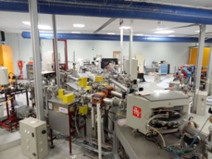
AIFIRA
Applications Interdisciplinaires des Faisceaux d’Ions en Région Aquitaine
Une plateforme d’analyse, d’imagerie et d’irradiation par faisceau d’ions
Labellisée IN2P3 et UB (2019)
Accélérateur électrostatique d’ions H⁺, D⁺, He⁺ 1-3 MeV
5 lignes de faisceau
Micro-faisceau pour l’irradiation de cellules vivantes à l’échelle du micron
Micro-faisceau pour imagerie d’éléments au niveau du micromètre
Macro-faisceau pour analyse d’échantillons
Faisceau extrait pour objets de grande taille
Faisceau ligne de physique (neutrons + gammas)
Upgrades de lignes récents ou en cours
Réflexion sur développement irradiation sur grande surface (10 cm x 10 cm)
Physique nucléaire
Sciences du vivant
Sciences des matériaux
Météorites
Archéologie,….
- Analyses quantitatives multi-élémentaires à des échelles allant micromètre à quelques millimètres
- Combinaison d’analyses : PIXE, RBS, NRA,ERDA,….
- Micro-irradiations
- Production de champs neutronique et gamma
Coûts auditables CNRS

Slide 24
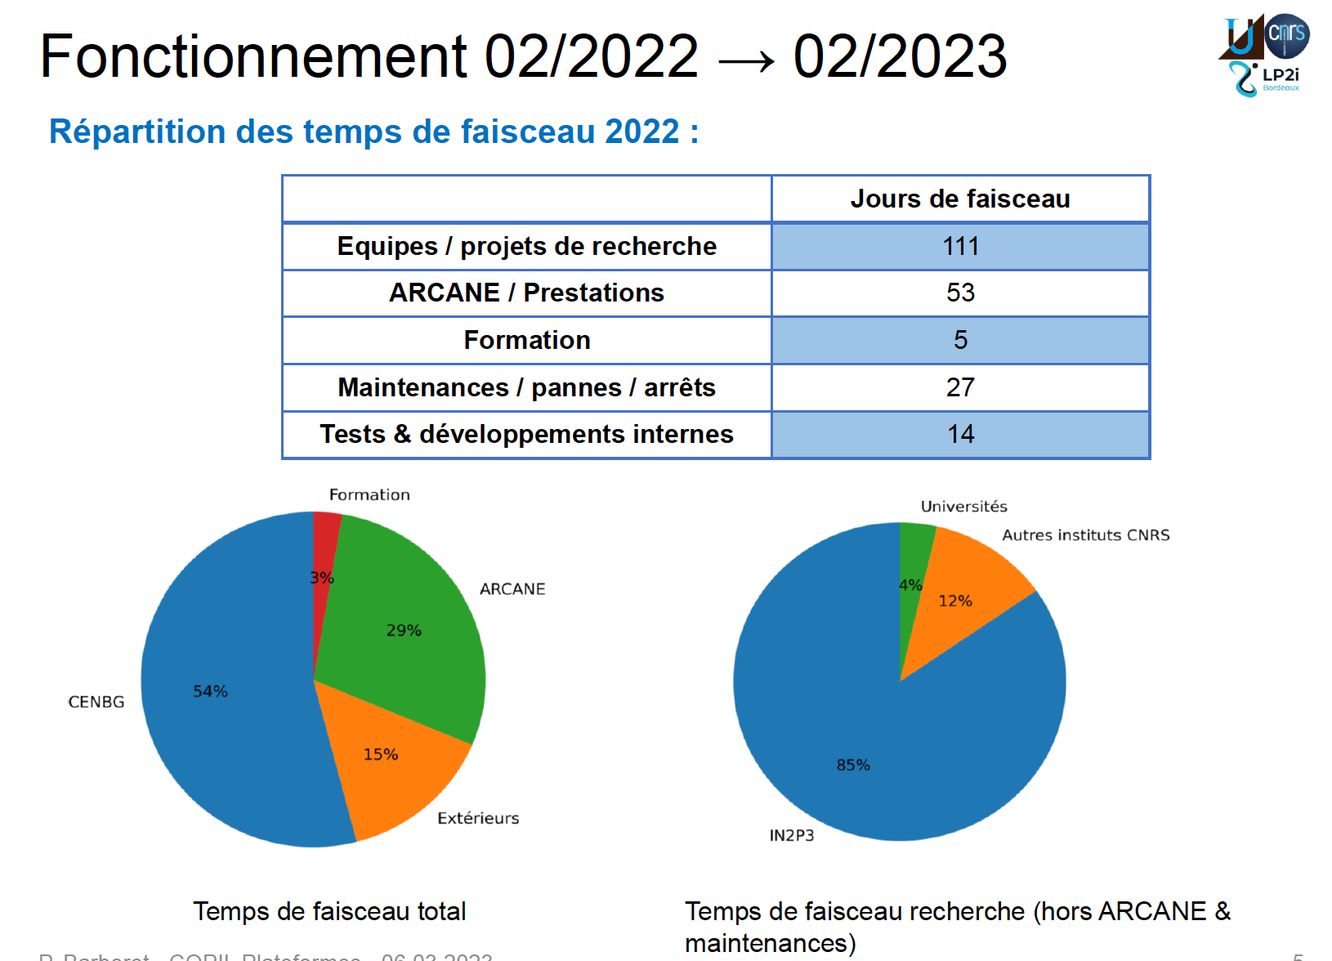
AIFIRA
Applications Interdisciplinaires des Faisceaux d’Ions en Région Aquitaine

Slide 25
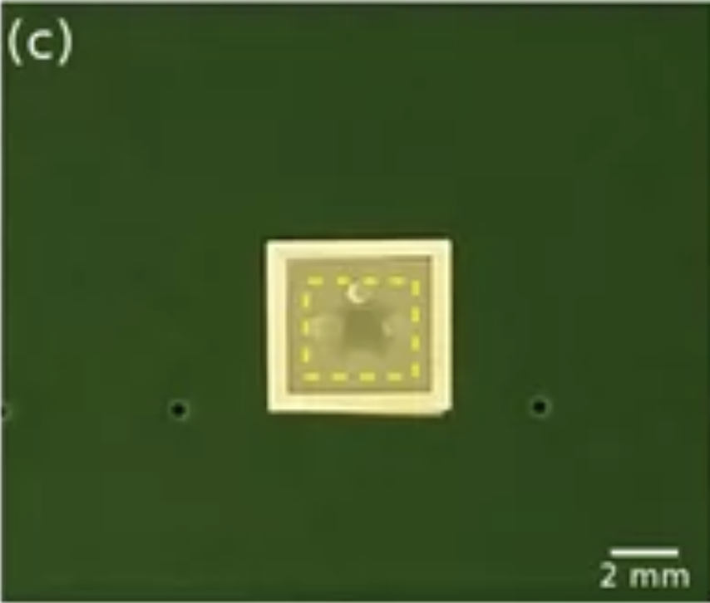
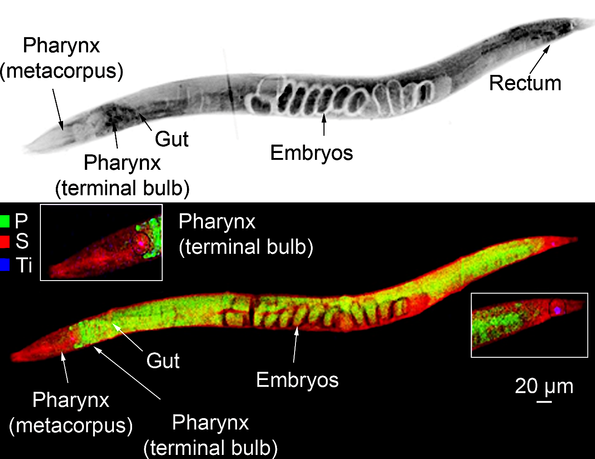
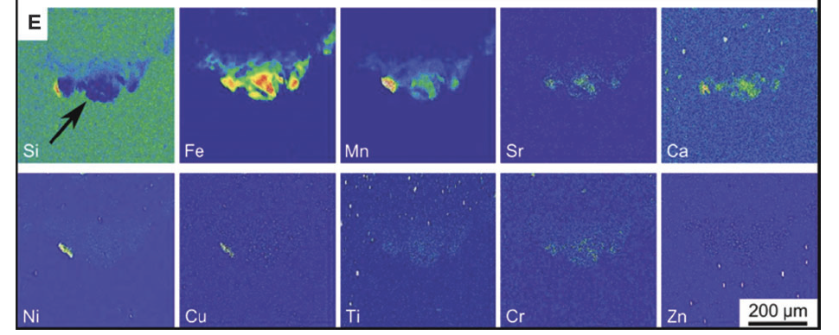
AIFIRA
Applications Interdisciplinaires des Faisceaux d’Ions en Région Aquitaine
Caenorhabditis elegans
Modélisation Monte Carlo, micro-irradiation sélective et suivi en temps réel des conséquences biologiques radio-induites à l’échelle de l’organisme. Groupe IriBio.
Développement détecteurs diamant
LP2i – CEA List - LPSC
Micro-Analyse Chimique
Groupe IriBio
Identification millésimes
de Bordeaux
Analyse PIXE de sédiments

Slide 26
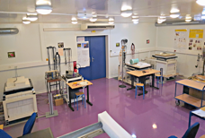
PRISNA
Plateforme Régionale Interdisciplinaire de Spectrométrie Nucléaire en Aquitaine
Une plateforme de métrologie des radio-isotopes en ultra-trace
Pool de détecteurs Germanium pour spectroscopie gamma
HPGe type puit 300 cc
HPGe type planar 200 cc
HPGe type planar 150 cc pour PRISNA-Prestation
2 HPGE planar 150 cc CRP2A
+ 2 x HPGe au LSM (Modane) 400 cc type co-axiaux
Dispositif de mesure d ’émanation de radon grand volume
Métrologie et cartographie 3D du 238U et 232Th par ablation laser
couplée à un ICPM haute résolution
2024 : achat d’un détecteur alpha et beta (projet Région- IN2P3 INTENSE)
Physique des particules
Astroparticules
Archéologie
Géoscience
Environnement,….
Sensibilités en U et Th de 0.01 Bq/kg à Bordeaux
Sensibilités en U et TH de 0.001 Bq/kg à Modane
Sensibilité émanation radon : < 12 - 400 atomes/jour
Coûts auditables CNRS en cours

Slide 27
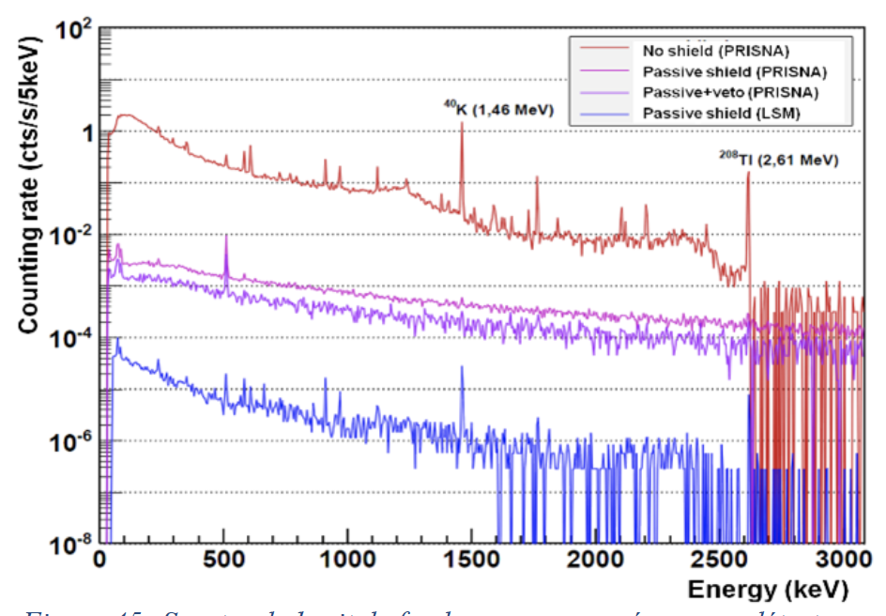
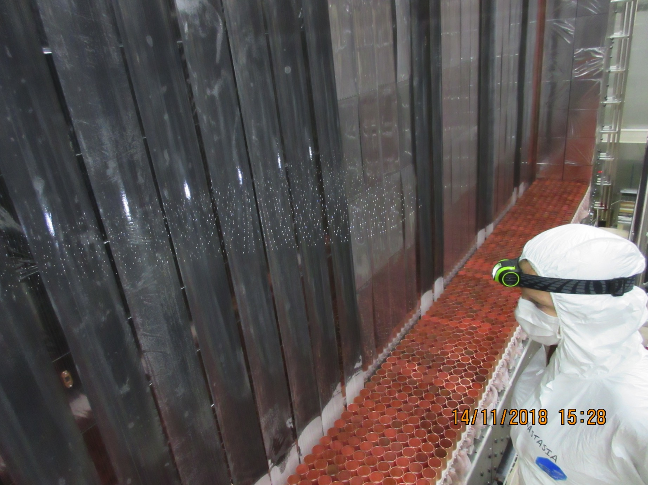
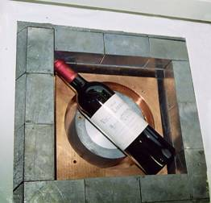
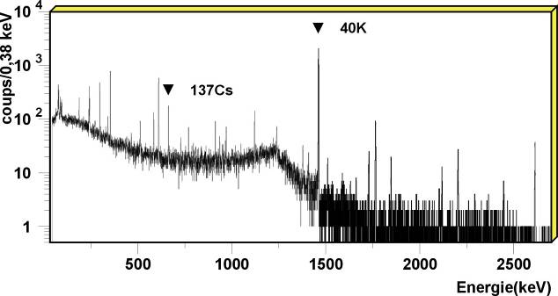
PRISNA
Plateforme Régionale Interdisciplinaire de Spectrométrie Nucléaire en Aquitaine
Sélection matériaux SuperNEMO < 10⁷ radioactivité naturelle
Mesure émanation
radon PMT JUNO
Contrôle millésimes Bordeaux

Slide 28
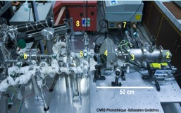
PIAGARA
Plateforme Interdisciplinaire d’Analyse des Gaz Rares en Aquitaine
Une plateforme de mesure des gaz rares
Ligne Laser Pour l’Analyse Optimisée des matériaux Nucléaires
Un Spectromètre dédié à l’enrichissement isotopique des radio-kryptons
3 autres specpromètres
Déménagement vers CREATIF
Upgrade de l’installation en cours (projet région-IN2P3 INTENSE)
Etude du système solaire
Géosciences
Matériaux du nucléaire
Prolifération nucléaire
Paléo-hydrologie,…
Sensibilité en Kr et Xe de l’ordre du millier d’atomes
Spectrométrie de thermodésorption par chauffage laser

Slide 29
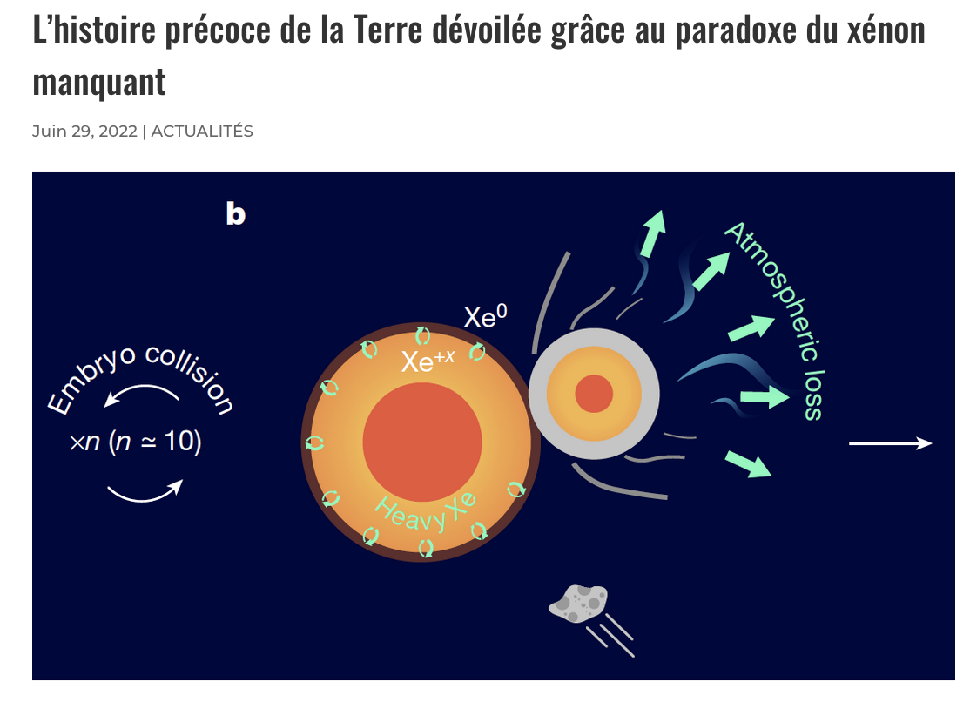
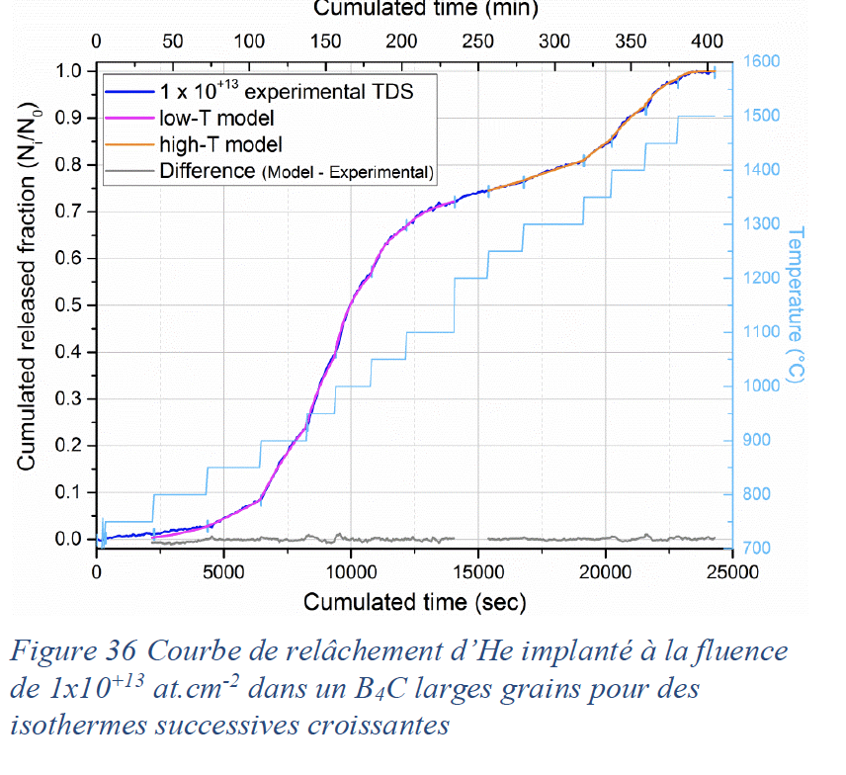
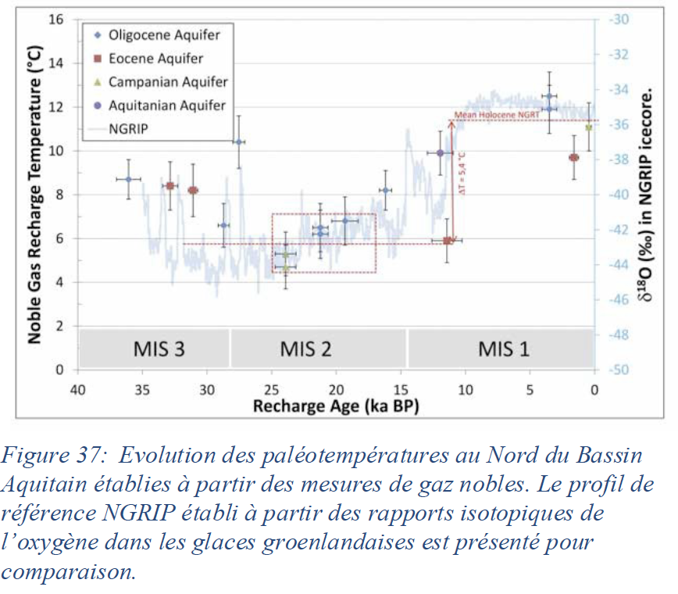
PIAGARA
Plateforme Interdisciplinaire d’Analyse des Gaz Rares en Aquitaine
Diffusion He dans Carbure de Bore
Mesure des paléo-températures en Aquitaine
Enigme du Xenon manquant sur terre

Slide 30
Insertion de la plateforme AITNA au LP2I
Activités scientifiques du LP2I
RECHERCHE
Développements scientifiques
Développements technologiques
Nouvelles méthodologies
INDUSTRIE
Prestations et collaborations
Développements pour répondre aux demandes
AITNA

Slide 31
Conclusion
Large spectre d’activités scientifiques et technqiues
Aspect formation non évoqué
Equipements techniques des services
Nouveau bâtiment → accroit le dynamisme du laboratoire
Réflexion sur l’avenir du site en cours
Demande du laboratoire à devenir un site pilote exemplaire sur les aspects de
développement durable et de sobriété énergétique
Démarche GDR 1.5 en cours

